Slide 1
Welcome

Slide 2


পরিচিতি
মশিউর রহমান ভুইয়া
প্রভাষক (তথ্য ও যোগাযোগ প্রযুক্তি)
ওয়াহেদপুর ইসলামিয়া আলিম মাদ্রাসা দেবিদ্বার, কুমিল্লা
মোবাইলঃ 01682062343
moshiurrahman2343@gmail.com
বিষয়ঃ তথ্য ও যোগাযোগ প্রযুক্তি
শ্রেণিঃ একাদশ-দ্বাদশ
অধ্যায়ঃ ১ম
পাঠঃ ন্যানো টেকনোলজি

Slide 3
শিখনফল
এই পাঠ শেষে শিক্ষার্থীরা…
    ন্যানো টেকনোলজি সম্পর্কে জানতে পারবে;
    ন্যানো টেকনোলজি এর ব্যবহার ব্যাখ্যা করতে পারবে;
    ন্যানো টেকনোলজি সুবিধা ও অসুবিধা বিশ্লেষণ করতে পারবে।

Slide 4
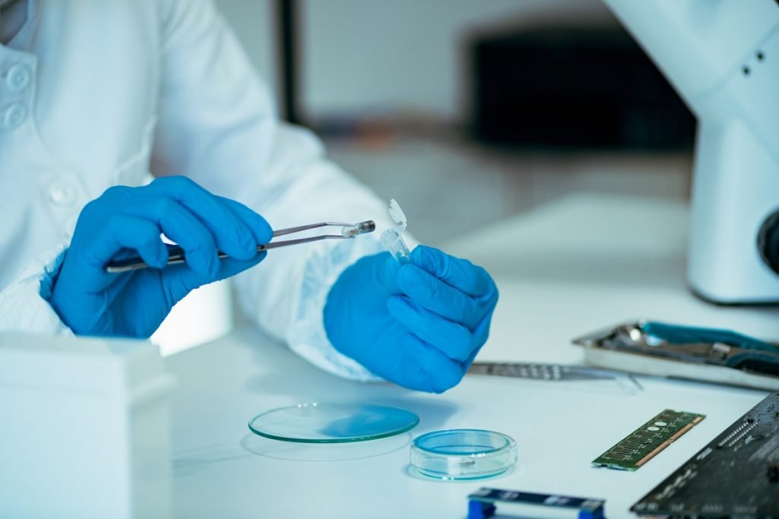
ন্যানো টেকনোলজি
ন্যানো টেকনোলজি হলো পারমানবিক বা আণবিক স্কেলে অনেক ক্ষুদ্র ডিভাইস তৈরি করার জন্য ধাতব বস্তুকে সুনিপুনভাবে কাজে লাগানোর বিজ্ঞান।
1nm = 10^-9 m
ন্যানো শব্দটির আভিধানিক অর্থ অতি ক্ষুদ্র।

Slide 5
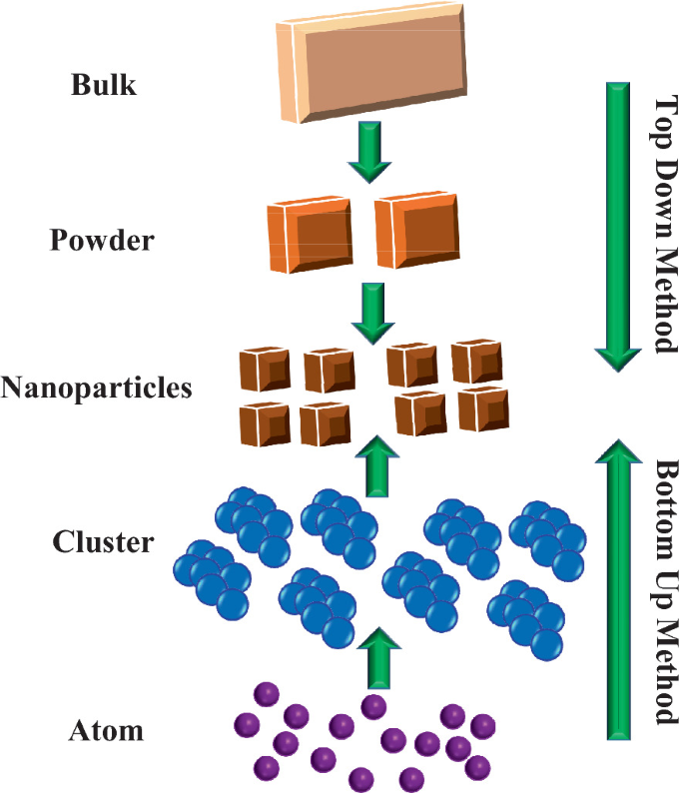
ন্যানো টেকনোলজি ২ প্রকার
বৃহৎ থেকে ক্ষুদ্র (Top-down): "Top-down” পদ্ধতিতে, বড় আকৃতির বস্তু থেকে ন্যানো-অবজেক্ট তৈরি হয়। অর্থাৎ বড় আকৃতির কোন জিনিসকে কেটে তাকে নির্দিষ্ট ক্ষুদ্রাকৃতি দেয়া হয়।
ক্ষুদ্র থেকে বৃহৎ (Bottom-up): “Bottom-up” পদ্ধতিতে, ক্ষুদ্রাতিক্ষুদ্র আণবিক উপাদান থেকে বিভিন্ন উপকরণ এবং ডিভাইসগুলো তৈরি করা হয়। অর্থাৎ ক্ষুদ্র আকারের জিনিস দিয়ে বড় আকারের জিনিস তৈরি করা হয়।

Slide 6
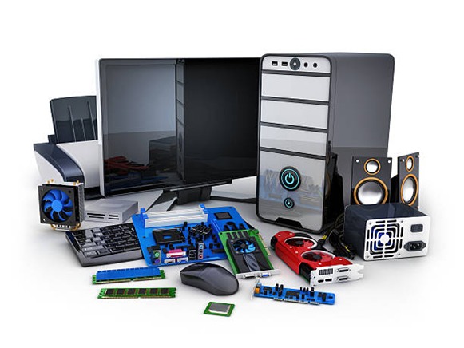
ন্যানো টেকনোলজির ব্যবহার
কম্পিউটার হার্ডওয়্যার তৈরিতে
কম্পিউটার এর ভিতর যে প্রসেসর আছে, তা অসংখ্য ক্ষুদ্র ক্ষুদ্র ন্যানোমিটার স্কেলের সার্কিট আর তাতে ব্যবহৃত হচ্ছে ন্যানো টেকনোলজি।
এছাড়া ন্যানো টেকনোলজির প্রয়োগের ফলে কম্পিউটারের হার্ডডিস্কের তথ্য সংরক্ষণের ক্ষমতাও দিন দিন বাড়ছে।

Slide 7
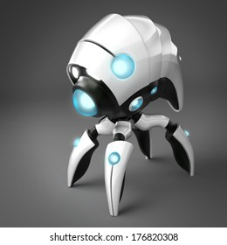
ন্যানো টেকনোলজির ব্যবহার
ন্যানো রোবট তৈরিতে
ন্যানো টেকনোলজি ব্যবহার করে অতি ক্ষুদ্র রোবট তৈরির গবেষণা চলছে, যার সাহায্য মানবদেহের অভ্যন্তরের অস্ত্রোপচার সম্ভব হবে।

Slide 8
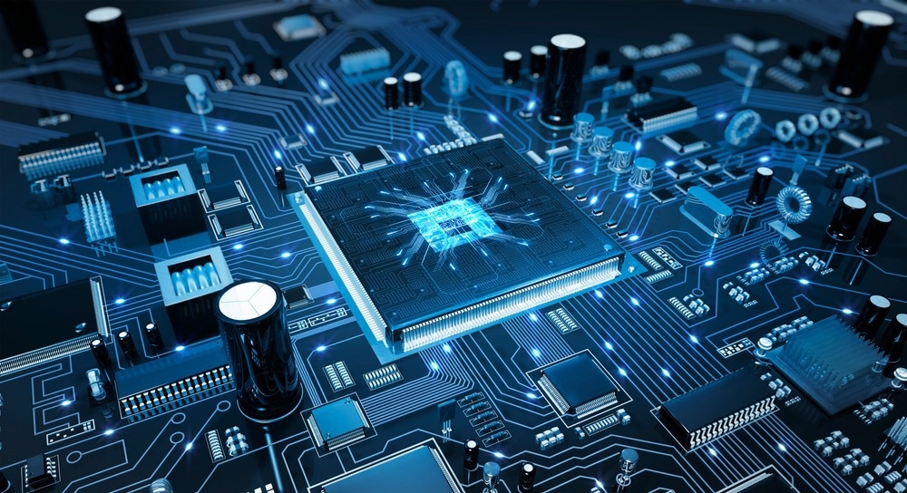
ন্যানো টেকনোলজির ব্যবহার
ইলেকট্রনিক যন্ত্রপাতি তৈরিতে
ন্যানোটেকনোলজি ব্যবহাররে ফলে ইলেক্ট্রনিক্স যন্ত্রপাতি আকারে ছোট, ওজনে হালকা এবং বিদ্যুৎ সাশ্রয়ী হচ্ছে।

Slide 9

ন্যানো টেকনোলজির ব্যবহার
খাদ্য শিল্পে
বিভিন্ন খাদ্যজাত পণ্যের প্যাকেজিং, খাদ্যে স্বাদ তৈরিতে, খাদ্যের গুণাগুণ রক্ষার্থে ব্যবহৃত বিভিন্ন দ্রব্যাদি তৈরিতে ন্যানো টেকনোলজি ব্যবহৃত হচ্ছে।

Slide 10
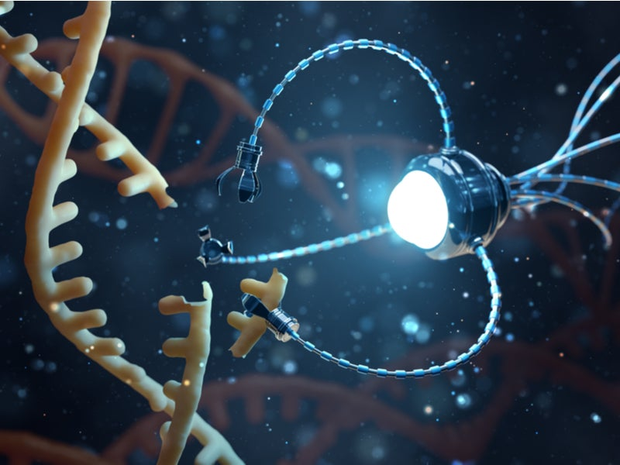
ন্যানো টেকনোলজির ব্যবহার
চিকিৎসা ক্ষেত্রে
ন্যানো রোবট ব্যবহার করে অপারেশন করা, ন্যানো ক্রায়োসার্জারি, ডায়াগনোসিস করা যেমন: এন্ডোস্কপি, এনজিওগ্রাম, কলোনোস্কপি ইত্যাদি।
স্মার্ট ড্রাগ তৈরিতে ঔষধ শিল্পে ন্যানো টেকনোলজি ব্যবহৃত হচ্ছে।

Slide 11
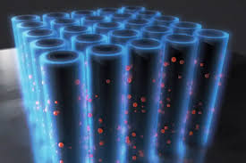
ন্যানো টেকনোলজির ব্যবহার
জ্বালানি ক্ষেত্রে
কম খরচে জ্বালানি তৈরি এবং বিভিন্ন প্রকার ব্যাটারির জন্য ফুয়েল সেল তৈরিতে ন্যানো টেকনোলজি ব্যবহৃত হচ্ছে।
সৌরবিদ্যুৎ উৎপাদনের জন্য সৌরকোষ তৈরির কাজে ন্যানো টেকনোলজি ব্যবহৃত হচ্ছে।

Slide 12

ন্যানো টেকনোলজির ব্যবহার
খেলাধুলার সামগ্রী তৈরিতে
বিভিন্ন ধরণের খেলাধুলার সামগ্রী যেমন-ক্রিকেট, টেনিস বলের স্থায়িত্ব বৃদ্ধির জন্য, ফুটবল, গলফ বলের বাতাসে ভারসাম্য ঠিক রাখার জন্য, র‍্যাকেটের শক্তি ও স্থায়িত্ব বৃদ্ধির জন্য ন্যানো টেকনোলজি ব্যবহৃত হচ্ছে।

Slide 13
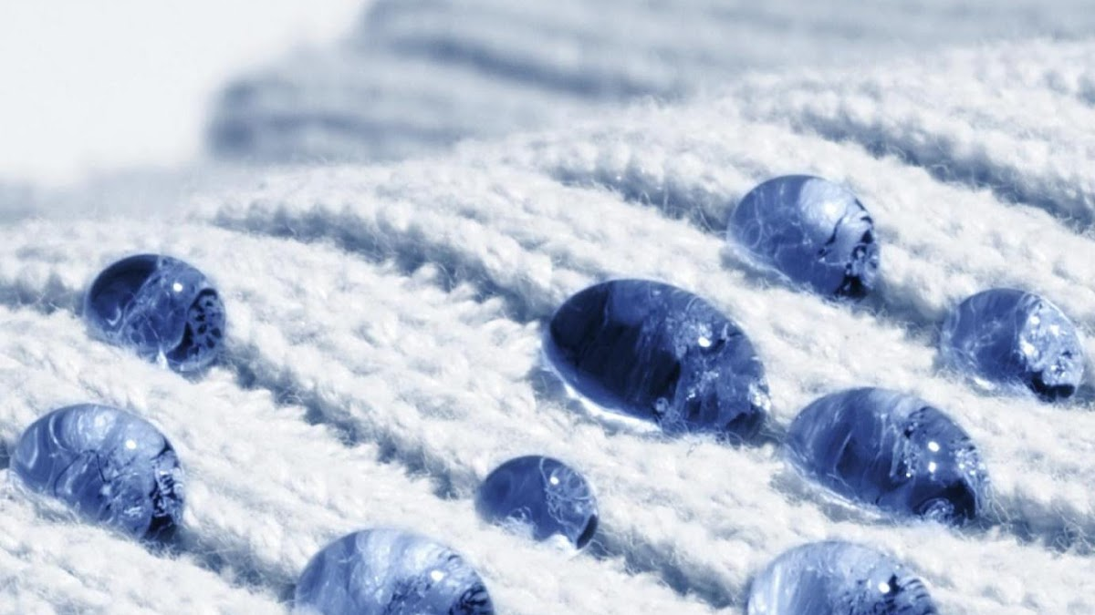
ন্যানো টেকনোলজির ব্যবহার
বস্ত্র শিল্পে
বস্ত্র শিল্পে কাপড়ের ওজন ও ঘনত্ব ঠিক রাখার জন্য ন্যানো টেকনোলজি ব্যবহৃত হচ্ছে।

Slide 14

ন্যানো টেকনোলজির ব্যবহার
প্রসাধনী শিল্পে
সানস্ক্রিন ও ময়েশ্চারাইজার তৈরির কাজে ব্যবহৃত রাসায়নিক পদার্থ তৈরির ক্ষেত্রে ন্যানো টেকনোলজি ব্যবহৃত হয়।

Slide 15
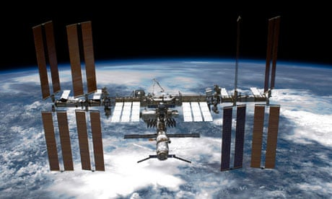
ন্যানো টেকনোলজির ব্যবহার
মহাকাশ অভিযানে
মহাকাশ অভিযানে ব্যবহৃত বিভিন্ন নভোযানকে হালকা করে তৈরি করতে ন্যানো টেকনোলজি ব্যবহৃত হচ্ছে।

Slide 16
মূল্যায়ন
১। ১ ন্যানো সমান-
ক) এক শত কোটি ভাগের এক ভাগ খ) এক কোটি ভাগের এক ভাগ
গ) দশ কোটি ভাগের এক ভাগ ঘ) এক হাজার কোটি ভাগের এক ভাগ
২। এক ন্যানোমিটার সমান কত মিটার?
ক) ১০-৬ মিটার খ) ১০-৭ মিটার গ) ১০-৮ মিটার ঘ) ১০-৯ মিটার
৩। আণবিক পর্যায়ে পদার্থকে পরিবর্তন ও নিয়ন্ত্রণ করার বিদ্যাকে বলা হয়-
ক) জেনেটিক ইঞ্জিনিয়ারিং খ) নিউক্লিয়ার ইঞ্জিনিয়ারিং
গ) বায়োইনফরমেটিক্স ঘ) ন্যানোটেকনোলজি

Slide 17
ইলেকট্রনিক যন্ত্র অধিক মজবুত ও টেকসই, আকারে তুলনামূলক ছোট এবং ওজনে হালকা ও বিদ্যুৎ সাশ্রয়ী।
ন্যানো টেকনোলজির প্রয়োগে উৎপাদিত ঔষধ "স্মার্ট ড্রাগ” ব্যবহার করে দ্রুত আরগ্য লাভ করা যায়।
ন্যানো টেকনোলজির প্রয়োগের ফলে খাদ্যজাত পণ্যের গুণাগুণ রক্ষা ও স্বাদ বৃদ্ধি করা সম্ভব হচ্ছে।
ন্যানো টেকনোলজির
সুবিধা

Slide 18
ন্যানো টেকনোলজির
সুবিধা
ন্যানো প্রযুক্তি দ্বারা তৈরি ব্যাটারি, ফুয়েল সেল, সোলার সেল ইত্যাদির মাধ্যমে সৌরশক্তিকে অধিকতর কাজে লাগানো যায়।
পানি ও বায়ু দূষণ রোধ সম্ভব হচ্ছে।
ন্যানো রোবট প্রতিরক্ষা ব্যবস্থায় ও চিকিৎসা ক্ষেত্রে কার্যকরীভাবে ব্যবহার সম্ভব হচ্ছে।

Slide 19

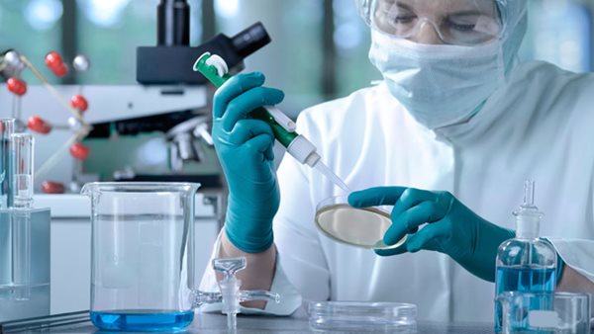
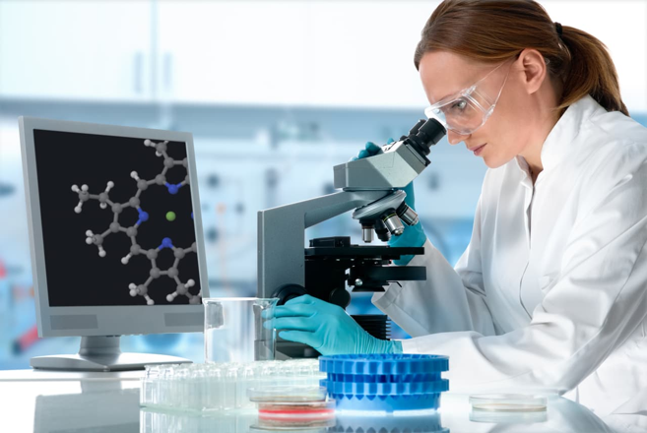
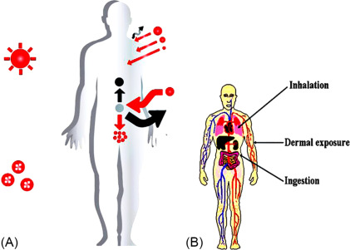
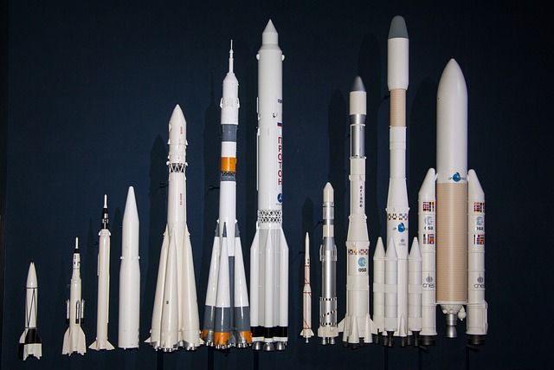
ন্যানো-রোবটের কারণে মানুষ চাকরি হারাতে পারে।
ন্যানো টেকনোলজি ব্যয়বহুল। ফলে এই প্রযুক্তির প্রয়োগে উৎপাদিত পন্য ব্যয়বহুল।
ন্যানো
টেকনোলজির
অসুবিধা
ন্যানো-পার্টিকেল মানব শরীরের জন্য ক্ষতিকর।
ন্যানো-পার্টিকেল দিয়ে প্রাণঘাতী অস্ত্র তৈরি হচ্ছে যার ব্যবহার প্রশ্নবিদ্ধ।

Slide 20
জোড়ায় কাজ
উদ্দীপকটি পড় এবং প্রশ্নের উত্তর দাওঃ
চিপস সবার খুব প্রিয়। চিপস প্যাকেট জাতকরণের সময় একটি বিশেষ প্রযুক্তি ব্যবহার করা হয়ে থাকে। চিপস কারখানার নিরাপত্তা নিশ্চিতকরণের জন্য প্রবেশের পথে আঙ্গুলের ছাপ দেওয়ার জন্য একটি ডিভাইস স্থাপন করা হয়েছে।
প্রশ্ন) চিপসের ক্ষেত্রে ব্যবহৃত প্রযুক্তির সুবিধা ও অসুবিধা উল্লেখসহ তোমার মতামত বিশ্লেষণ কর।

Slide 21
Thanks

